Slide 1
Perancangan Data Warehouse (Logical dan Physical)
PERTEMUAN 10

Slide 2
Outline
Logical Design
OLTP
DW
OLAP
Dimensi
Agregasi
Physical Design
OLTP
DW
OLAP
Dimensi
Agregasi

Slide 3
Logical Design
Berisi mengenai keterangan entitas, atribut, primary key, dan foreign key

Slide 4
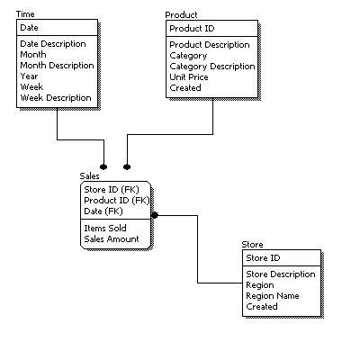
Logical Design

Slide 5
Logical Design: OLTP
Dalam OLTP, desain logical yang ada hanya mencakup kebutuhan-kebutuhan perusahaan yang bersifat transaksional saja

Slide 6
Logical Design OLTP

Slide 7
Logical Design: Perancangan DW
Logical Design dalam Perancangan Data Warehouse ditinjau dari data mart-data mart yang dibutuhkan dalam pembangunan data warehouse

Slide 8
Logical Design: Dimensional Modelling
Perubahan pada tabel dimensi
Dimensi berubah secara lambat
Tipe-tipe perubahan
Dimensi lain
Ukuran dimensi yang sangat besar
Dimensi sampah

Slide 9
Dimensi Berubah Secara Lambat
Dimensi-dimensi pada umumnya konstan
Contoh: lokasi, departemen perusahaan, dst
Beberapa dimensi bisa berubah secara lambat
Contoh: penambahan departemen, penambahan cabang
Product key dari produk tidak berubah
Deskripsi dan atribut lain bisa berubah namun lambat Dalam sumber sistem OLTP, nilai baru menimpa nilai lama
Perubahan di tabel dimensi harus memperhitungkan nilai yang lama dan yang baru
Pengubahan pada tabel dimensi bergantung pada jenis Data Warehouse

Slide 10
Tipe-tipe perubahan
(Sudah dibahas di pertemuan 6)

Slide 11
Dimensi lain
Dimensi ukuran besar Contoh:
Customer
  Sangat banyak, bisa lebih dari 20 juta baris
  Memiliki atribut yang sangat lebar +- 150 kolom
  Bisa memiliki hierarki jamak

Slide 12
Dimensi lain
Dimensi ukuran besar Contoh:
Produk
  Sangat banyak, bisa lebih dari 100k jenis produk
  Memiliki atribut yang lebar, lebih dari 100 kolom
  Bisa memiliki hierarki jamak

Slide 13
Dimensi lain
Penggunaan dimensi tersebut bisa sangat tidak optimal Ada kekhususan: hierarki jamak:
Dimensi tersebut dapat memiliki garis dimensi yang lebih dari 1
Tergantung pada perspektif penggunaan dimensi tersebut

Slide 15
Dimensi Sampah
Ada beberapa atribut yang mungkin tidak berguna dalam struktur data DW. Seperti:
Flag ya/tidak
Kode teks (seperti produk dengan kode tertentu)
Informasi teks bebas (deskripsi produk, komentar)
Beberapa informasi yang terkandung di dalamnya bisa sangat sulit untuk
dijelajahi (text mining pada informasi teks)

Slide 16
Dimensi Sampah
Terkadang atribut-atribut dimensi ini bisa menjadi penting/tidak, maka diperlukan keputusan untuk membuang/mempertahankan:
Buang semua info teks dan flag
Biarkan info teks dan flag apa adanya dalam tabel fakta
Sendirikan info teks dan flag dalam satu tabel dimensi
Cukup pertahankan info teks dan flag yang penting, misal penjualan terjadi (ya/tidak), dst

Slide 17
Logical Design: Perancangan Data Agregat
Data agregat adalah data yang muncul sebagai ringkasan pengelompokan data tertentu (SUM, AVERAGE, MIN, MAX, GROUP BY, dst)
Hal ini penting karena kebutuhan penyimpanan data bisa diminimasi dan kueri bisa lebih efektif

Slide 18
Logical Design: Perancangan Data
Agregat
Contoh kasus:
Suatu DW berisi data transaksi sebanyak 5 tahun dengan 300 toko melaporkan transaksi harian terhadap 40000 produk di toko.
Berapakah jumlah baris pada tabel fakta yang terlibat? 5x365x300x40000= +- 20 milyar

Slide 19
Logical Design: Perancangan Data
Agregat
Contoh kasus lain:
Sebuah perusahaan telepon menyimpan data selama 5 tahun dan mencatat 150
juta panggilan tiap harinya
Sebuah perusahaan kartu kredit menyimpan data selama 5 tahun dan mencatat transaksi 150 juta nasabah dengan rata-rata jumlah transaksi adalah 20 tiap bulannya

Slide 20
Logical Design: Perancangan Data
Agregat
Mengagregasi Tabel Fakta
Beberapa data bisa digabungkan dengan meninjau dimensi yang
disederhanakan/dinaikkan hierarkinya
Caranya disebut multi-way aggregation

Slide 21
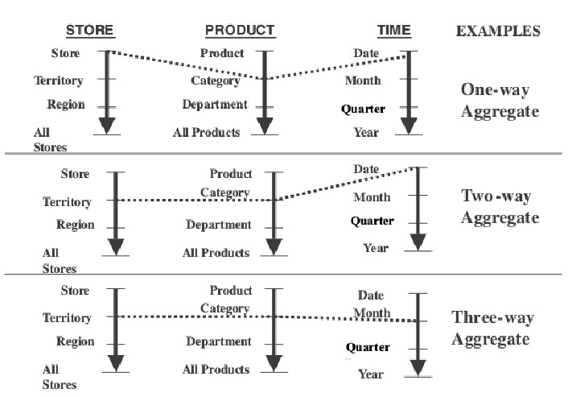
Logical Design: Perancangan Data
Agregat

Slide 22
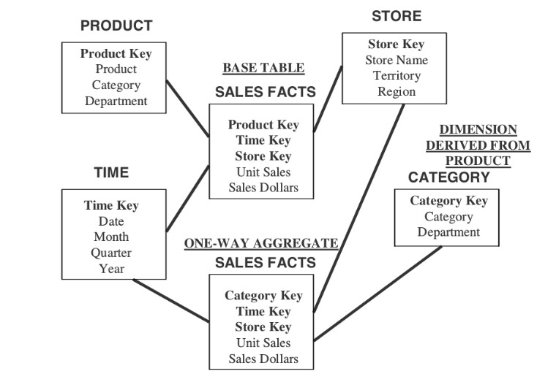
Logical Design: Perancangan Data
Agregat

Slide 23
Logical Design: Perancangan Data
Agregat
Contoh hasil agregasi
Suatu DW berisi data transaksi sebanyak 5 tahun dengan 300 toko melaporkan transaksi harian terhadap 40000 produk di toko. Namun, pemilik toko merasa cukup untuk perlu tahu data ringkasan per brand, karena mengetahui data per produk pun terlalu sulit untuk di analisis. Jumlah brand adalah 80.
Berapakah jumlah baris pada tabel fakta yang terlibat?

Slide 24
Logical Design: Perancangan Data
Agregat
Contoh hasil agregasi
Suatu DW berisi data transaksi sebanyak 5 tahun dengan 300 toko melaporkan transaksi harian terhadap 40000 produk di toko. Namun, pemilik toko merasa cukup untuk perlu tahu data ringkasan per brand, karena mengetahui data per produk pun terlalu sulit untuk di analisis. Jumlah brand adalah 80.
Berapakah jumlah baris pada tabel fakta yang terlibat?
5x365x80x300=43800000

Slide 25
Logical Design: Perancangan Data
Agregat
Agregat tidak perlu selalu dilakukan, tergantung tingkat kejarangan data dan jumlah yang dimiliki
Jika data 25000 cabang akan diagregasi berdasar 15000 kota, agregasi ini tidak akan terlalu signifikan
Jika dalam tabel fakta memiliki tingkat kejarangan sebanyak 10%, sedangkan setelah diagregasi masih tidak jauh dari 10%, maka agregasi berdasar suatu dimensi tidak perlu dilakukan
Perhatikan user yang bisa menganalisis dengan maksimal, biasanya mereka tidak menginginkan data hasil agregasi
Perhatikan efeknya terhadap data staging, karena agregasi yang terlalu intensif akan membebani proses tersebut

Slide 26
Physical Design di OLTP
Berisi keterangan rinci mengenai entitas, atribut, jenis data, panjang nilai, dan seterusnya
Berisi keterangan tentang indexing
Lokasi penempatan database (drive apa, ukuran berapa, jenis penyimpanan) Parameter awalan dari pembuatan DBMS OLTP

Slide 27
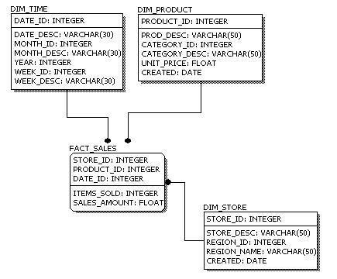
Physical Design

Slide 28
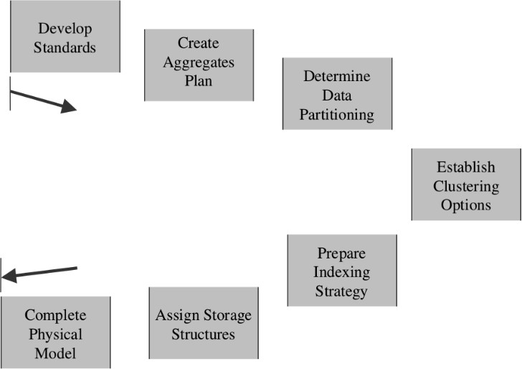
Physical Design: Data Warehouse
Langkah-langkah

Slide 29
Physical Design: Data Warehouse
Pembuatan perencanaan agregasi
Perlu diperhatikan mengenai hierarki-hierarki yang penting
Perlu diperhatikan apakah OLAP perlu menyertakan data agregat atau tidak

Slide 30
Physical Design: Data Warehouse
Adanya opsi clustering
Penempatan dan manajemen data yang berhubungan dalam satu blok penyimpanan

Slide 31
Physical Design: Data Warehouse
Perlunya strategi indexing
Penentuan indeks per tabel
Apakah kolom yang dijadikan indeks sering berelasi

Slide 32
Physical Design: Data Warehouse
Menentukan Struktur Penyimpanan
Penyimpanan per tahap Data Warehouse
  Data sementara
  Data Staging
  Pendukung aplikasi front end

Slide 33
Physical Design: Data Warehouse
Penyelesaian Model Fisik
Standardisasi penamaan objek
Pembuatan DDL
Pemilihan RDBMS

Slide 34
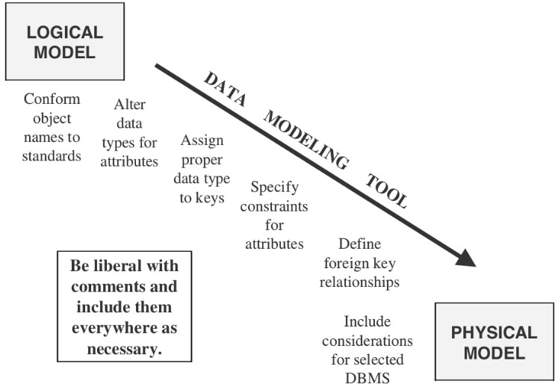
Physical Design: Data Warehouse
Dari model logic ke model fisik

Slide 35
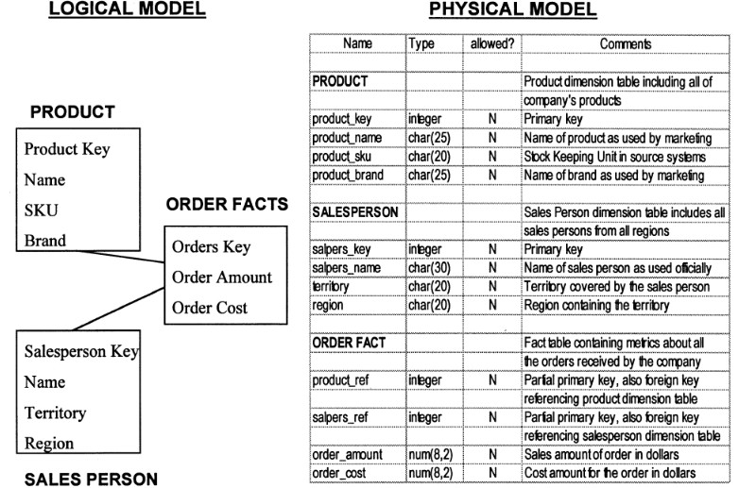
Physical Design: Data Warehouse
Perbedaan model logic dan model fisik

Slide 36
Physical Design: OLAP
OLAP memiliki karakteristik data multidimensional
Biasanya ketentuan penyimpanan dan retrieval OLAP ditentukan oleh software pendukung

Slide 37
Physical Design: Dimensional Modelling
Pemberian Indeks
Tabel Fakta
  Jika DBMS tidak mengindeks pada primary key, buatlah B-tree index pada full primary key
  Aturlah urutan dari unsur key individu
  Jangan lewatkan meninjau kolom dengan ciri-ciri metrik
    Contoh: Jika banyak kueri meninjau penjualan dalam dolar dengan rentang tertentu, ada
baiknya kolom penjualan menjadi indeks

Slide 38
Physical Design: Dimensional Modelling
Pemberian Indeks
Tabel Dimensi
  Pembuatan indeks B-tree pada primary key tunggal
  Pemberian indeks pada kolom yang bersifat sebagai constraint kueri
  Penggunaan kolom dari dua atau lebih tabel yang sering diakses sebagai indeks (aturan
hierarki berlaku di sini)
  Pemberian indeks pada kolom tunggal yang sering digunakan sebagai join

Slide 39
Physical Design: Perancangan Data Agregat
Peringkasan data
Tergantung pada pengguna kueri
  Jika banyak yang meminta kueri mingguan, sebaiknya data agregat dirancang sebagai mingguan
  Konsekuensinya, tidak ada data harian yang tersimpan dalam data warehouse
Gunakan prosedur untuk melakukan peringkasan secara otomatis

